Slide 1
Обучение
МИГ ЛОМ
27-28 септември 2018

Slide 2
Стратегия на МИГ ЛОМ
Мултифондова – 3 фонда общо 7 343 823 лева – 13 мерки
ЕЗФРСР - 2 933 700 лева
  ПРСР 2014-2020 г. – 5 мерки– в размер до 2 738 120 лева
  1 МЯРКА ПО РЕГЛАМЕНТА „Инвестиции за проучване, развитие и популяризиране на културното, историческото и природното наследство и бит на територията на МИГ-ЛОМ - 195 580 лева
ЕСФ / ОПНИОР И ОПРЧР/ - 2 454 323 лева
  ОПНОИР – 1 мярка - 977 915 лева
  ОПРЧР – 5 мерки - 1 486 408 лева
ЕФРР /ОПИК 2014-2020 г./ – 1 мярка - 1 955 800 лева
Споразумение за изпълнение на Стратегия за Водено от общностите местно развитие №РД50-40/24.04.2018 г. по подмярка 19.2 „Прилагане на операции в рамките на Стратегии „ВОДЕНО ОТ ОБЩНОСТИТЕ МЕСТНО РАЗВИТИЕ“

Slide 3
Мярка 19.4 "ТЕКУЩИ РАЗХОДИ И ПОПУЛЯРИЗИРАНЕ НА СТРАТЕГИЯ ЗА ВОДЕНО ОТ ОБЩНОСТИТЕ МЕСТНО РАЗВИТИЕ"
Допустими текущи разходи за управление на стратегията на МИГ – 80 %
Допустимите разходи за популяризиране на стратегията за ВОМР на територията на нейното изпълнени – 20%

Slide 4
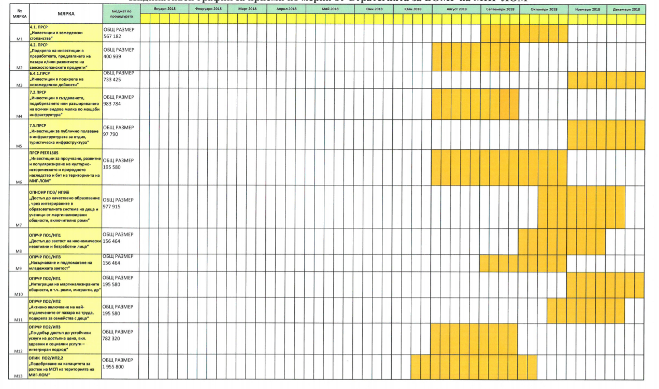
Дейности по 19.2
Ред за оценка решение на КУО на МИГ
Конкурс за избор на оценители
Индикативен график за прием на мерки по проекти

Slide 5
Ред за оценка – основни приципи
Ред за оценка – основни принципи
  Прозрачност, равнопоставеност и недискриминация
Реда за оценка не се различава от минималните изисквания;
Назначава се със заповед на Председателя на КУО до 3 дни от изтичане на крайния срок за подаване на ПП
Определят се правата за достъп до ИСУН. Изпраща се до ЦКЗ заедно със заявките за профили до ИСУН
Ред за оценка – формиране на КППП

Slide 6
Състав на КППП
Председател без право на глас
Секретар без право на глас
Нечетен брой с право на глас – не по-малко от 3
Резервни членове – не по-малко от 3
Кой може да е член на КППП – служители, членове на КВО, външни експерти
Наредба 22 чл. 51
  Не по-малко от 1/3 от членовете с право на глас на КИПП са членове на КВО.
  Външните експерти-оценители, трябва да притежават необходимата квалификация и опит съобразно вида на оценяваните проекти.
  Външен експерт-оценител, не може да участва в оценка на формуляри за кандидатстване, ако е участвал в оценка на стратегията.

Slide 7
Подбор на проектни предложения (ПП)
Срок за оценката на ПП – 30 работни дни, след изтичане на крайния срок на приема
Оценката се извършва в ИСУН 2020
Два етапа на оценка – АСД и ТФО
АСД – 2 оценители с право на глас – при липса на документи се изисква в срок не по-малък от 1 седмица .Съгласно Наредба 22 чл. 49, включва и
      1. проверка за липса на двойно финансиране;
      2. проверка за наличие на изкуствено създадени условия;
      3. проверка за минимални помощи;
      4. посещение на място за заявления, включващи разходи за строително-монтажни работи и за създаване на трайни насаждения
ТФО – 2 оценители с право на глас – при липса на документи се изисква в срок не по-малък от 1 седмица – средно аритметично. При разлика от 20 %. Трети оценител

Slide 8
Оценителен доклад
Срок на оценителния доклад – 5 работни дни от приключването на работата на КППП
Подписи – всички членове на КППП – председател, секретар и всички ченове на КППП
Оценителния доклад се одобрява от КУО на МИГ в срок до 5 работни дни от приключването на работата на КППП
Приложения към оценителния доклад…
Оценителния доклад и приложенията към него се прикачват в ИСУН 2020 в срок 5 работни дни от одобрението на доклада от КУО

Slide 9
Благодаря за вниманието!!!

